Slide 1
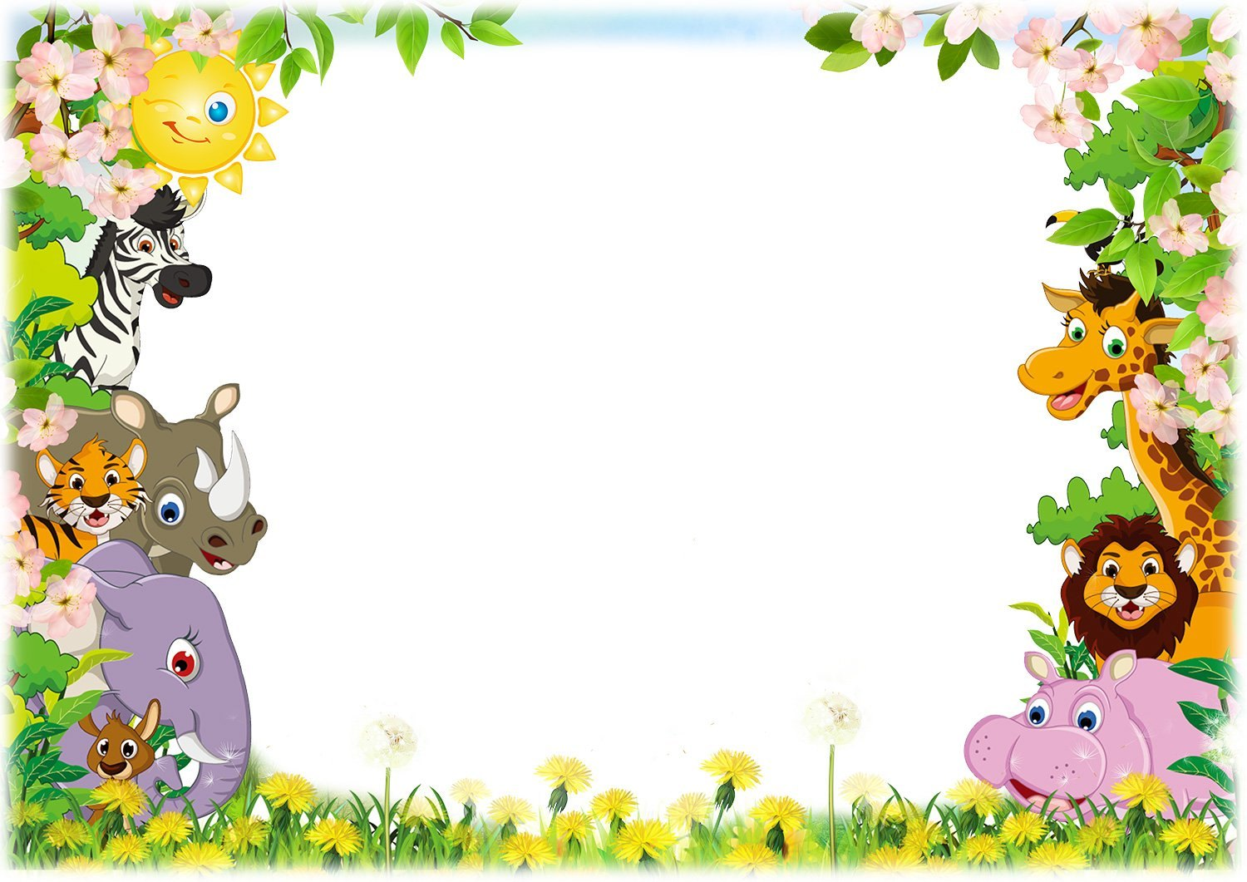
Всесвітній день захисту тварин
4 жовтня☺

Slide 2
4 жовтня – у світі відзначають Всесвітній день тварин (World Animal Day) — міжнародний день, спрямований на привернення уваги людства до прав тварин та їх добробуту, так як щодня тварини опиняються на межі зникнення.

Slide 3
Ідея Міжнародного дня тварин була вперше проголошена німецьким письменником та зоозахником Генріхом Циммерманом. Він організував вперше громадські зібрання з цієї нагоди 24 березня 1925 року у Берлінському палаці спорту. А вже у 1931 році міжнародний конгрес прихильників руху захисту прав тварин, який проходив у Флоренції (Італія), одноголосно ухвалив пропозицію оголосити 4 жовтня всесвітнім днем тварин. Дата проведення Дня тварин була вибрана на честь дня пам’яті відомого католицького священика Франциска Ассизького, померлого 4-го жовтня 1226-го року, котрий вважається в католицькій культурі покровителем тварин.

Slide 4
Перше товариство захисту тварин з’явилося в Англії в 1824 році. У 1978 році в Парижі, в будівлі ЮНЕСКО, урочисто проголосили Декларацію прав тварин. У 1981 році створено Всесвітнє товариство захисту тварин, у складі якого більше 300 організацій з усього світу. У 1986 році Рада Європи прийняла Конвенцію про захист експериментальних тварин, а в 1987 – про захист домашніх тварин. У багатьох країнах домашні тварини давно вважаються повноправними членами сім’ї.

Slide 5
В Україні День захисту тварин святкується починаючи із 2000 року.
На сьогодні у світі діє цілий ряд міжнародних природоохоронних конвенцій і угод світового, європейського, регіонального та міждержавного рівнів, які є чинними й для України. Серед них: Конвенція про охорону біологічного різноманіття, Конвенція про водно-болотні угіддя, що мають міжнародне значення, головним чином як середовища існування водоплавних птахів (Рамсарська конвенція), Конвенція з охорони дикої фауни, флори та природних місць перебування в Європі (Бернська конвенція), “Про міжнародну торгівлю видами дикої флори і фауни, що знаходяться під загрозою знищення” (CITIES).
В Україні День захисту тварин святкується починаючи із 2000 року.
На сьогодні у світі діє цілий ряд міжнародних природоохоронних конвенцій і угод світового, європейського, регіонального та міждержавного рівнів, які є чинними й для України. Серед них: Конвенція про охорону біологічного різноманіття, Конвенція про водно-болотні угіддя, що мають міжнародне значення, головним чином як середовища існування водоплавних птахів (Рамсарська конвенція), Конвенція з охорони дикої фауни, флори та природних місць перебування в Європі (Бернська конвенція), “Про міжнародну торгівлю видами дикої флори і фауни, що знаходяться під загрозою знищення” (CITIES).

Slide 6
В нашій країні відносини у галузі охорони, використання і відтворення тваринного світу регулюються Конституцією України, Законами України „Про тваринний світ”, „Про охорону навколишнього природного середовища”, „Про мисливське господарство та полювання”, „Про захист тварин від жорсткого поводження”, “Про Червону книгу України”

Slide 7
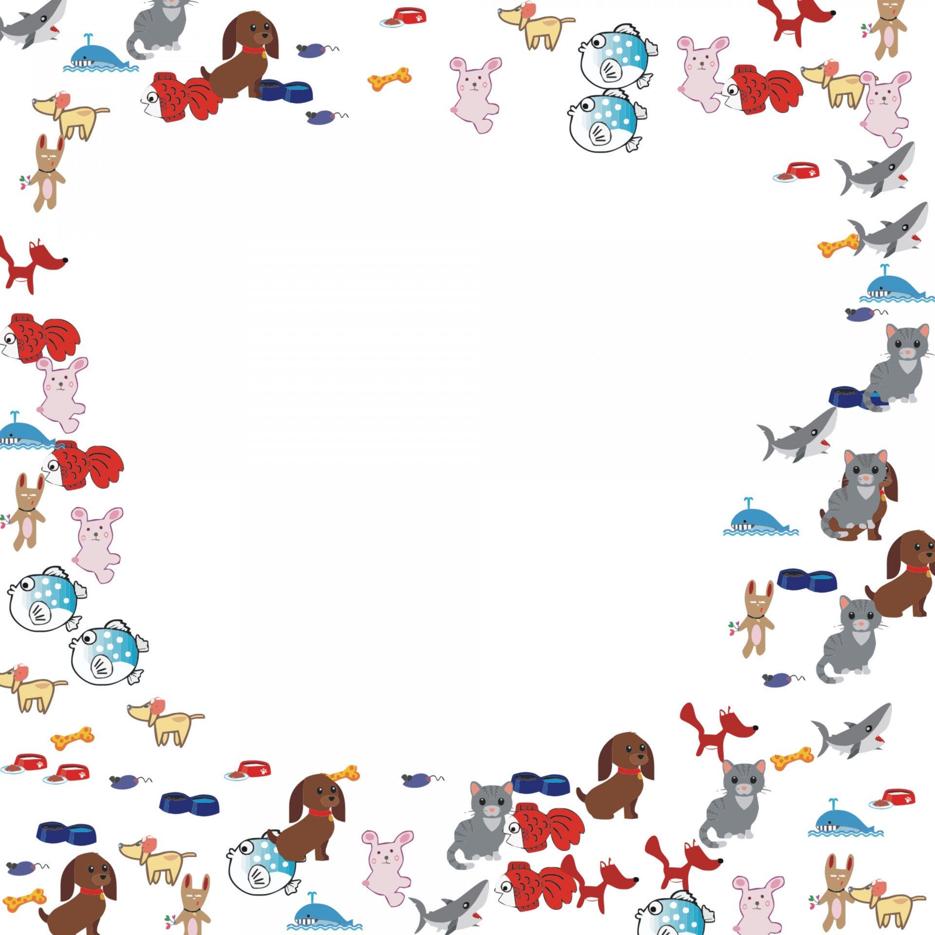
У світі є багато речей, що загрожують нашим „меншим братам”. Щодня природні ресурси використовуються зі зловживанням, водно-болотні угіддя та ліси руйнуються через будівництво нових міст, а місця проживання живих істот перетворюють на асфальтні дороги. Крім того, незаконна торгівля дикою природою та браконьєрство призводять до зникнення цілих популяцій.
Згідно зі статистикою, щогодини з лиця Землі зникають безповоротно три види тварин. Щодня зникає більше 70 видів фауни і флори. За 25 останніх років біологічне різноманіття Землі скоротилося більше ніж на третину.

Slide 8
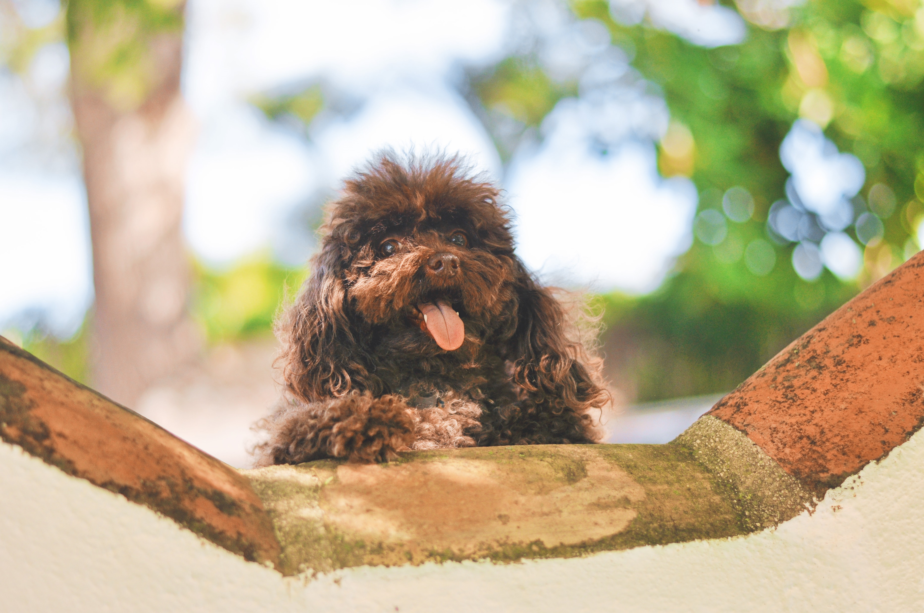
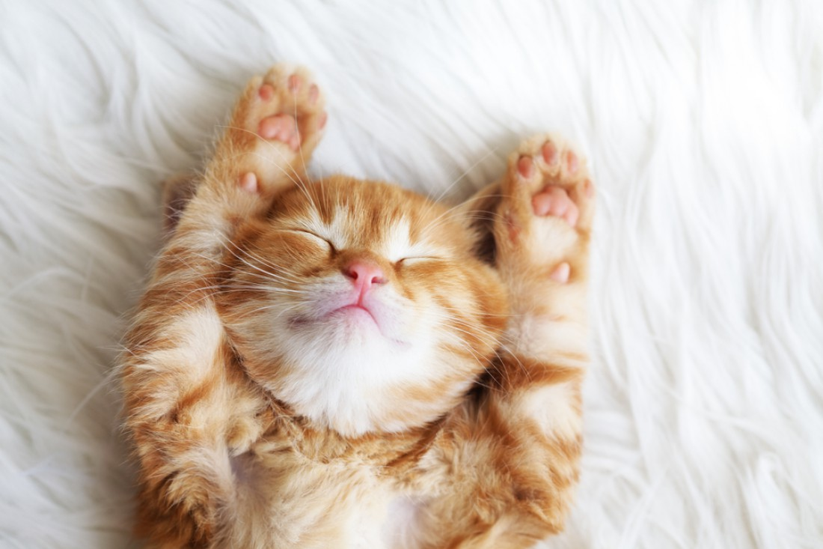
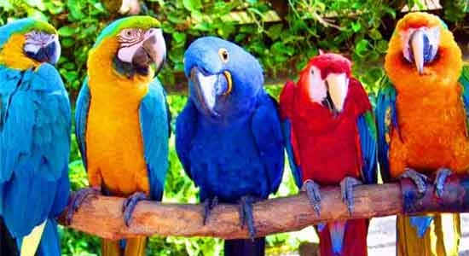
День тварин – це привід нагадати людям про їхню відповідальність, підвищити свідомість суспільства щодо необхідності захисту тварин.
.
«Збереження, невиснажливе використання та відновлення тваринного світу залежить від кожного з нас, тому закликаємо долучитись до відзначення Всесвітнього дня захисту тварин і особистими справами внести свій посильний внесок у цю необхідну та добру справу».

Slide 9
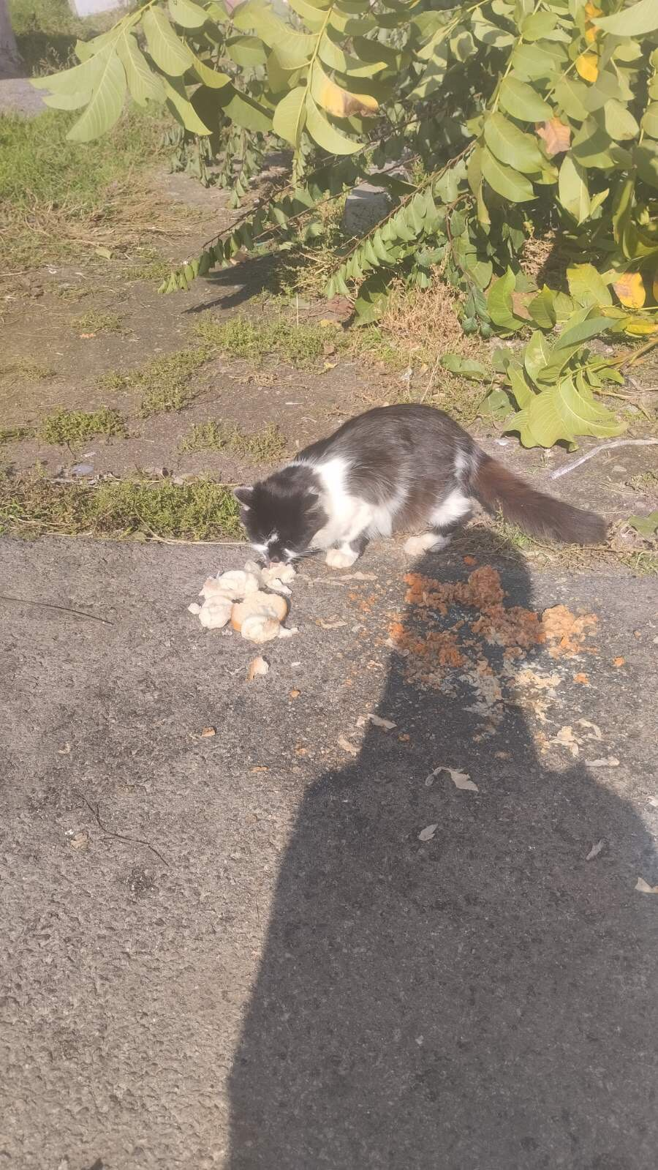
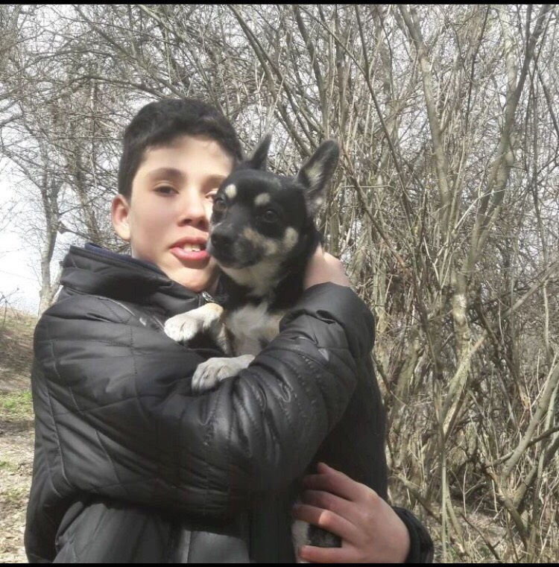
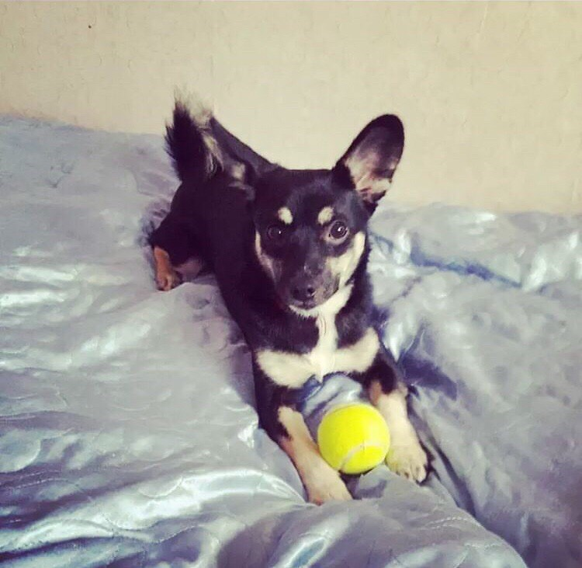
Наші брати найменші

